Slide 1
DOCKER
Docker es una plataforma de software que le permite crear, probar e implementar aplicaciones rápidamente. Docker empaqueta software en unidades estandarizadas llamadas contenedores que incluyen todo lo necesario para que el software se ejecute, incluidas bibliotecas, herramientas de sistema, código y tiempo de ejecución. Con Docker, puede implementar y ajustar la escala de aplicaciones rápidamente en cualquier entorno con la certeza de saber que su código se ejecutará.

Slide 2
La ejecución de Docker en AWS les ofrece a los desarrolladores y administradores una manera muy confiable y económica de crear, enviar y ejecutar aplicaciones distribuidas en cualquier escala. AWS es compatible con ambos modelos de licencia de Docker: Docker Community Edition (CE) de código abierto y Docker Enterprise Edition (EE) basada en suscripción.
Cómo funciona Docker
Docker le proporciona una manera estándar de ejecutar su código. Docker es un sistema operativo para contenedores. De manera similar a cómo una máquina virtual virtualiza (elimina la necesidad de administrar directamente) el hardware del servidor, los contenedores virtualizan el sistema operativo de un servidor. Docker se instala en cada servidor y proporciona comandos sencillos que puede utilizar para crear, iniciar o detener contenedores.
Los servicios de AWS como AWS Fargate, Amazon ECS, Amazon EKS y AWS Batch hacen que resulte sencillo ejecutar y administrar contenedores de Docker a escala.

Slide 3
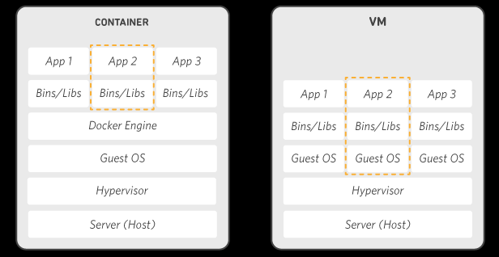

Slide 4
Serverlees
Tradicionalmente, hemos creado e implementado aplicaciones web en las que tenemos cierto grado de control sobre las solicitudes HTTP que se realizan a nuestro servidor. Nuestra aplicación se ejecuta en ese servidor y somos responsables de aprovisionar y administrar los recursos para ella. Hay algunos problemas con esto.

